Slide 1

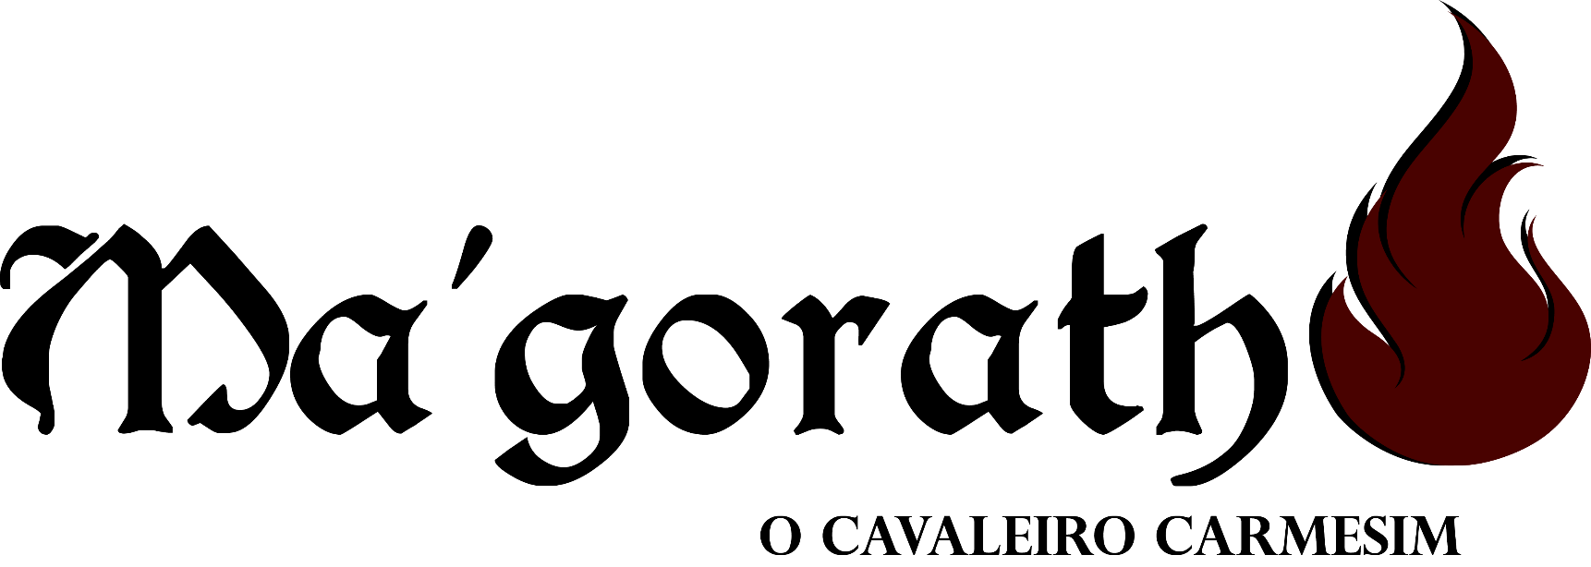

Slide 2
Introdução
Em tempos primórdios, houve uma guerra entre o bem e o mal para decidir o destino dos habitantes da terra. A guerra foi travada por seres poderosos.

Slide 3
De um lado estava Ma'gorah o cavaleiro Carmesim e do outro estava Lisbeth a rainha dos céus. Após árdua batalha que durou semanas, Lisbeth atribuída de poderes misticos, consegue banir da terra o espirito de Ma'gorah.

Slide 4
Cem anos se passaram, e os aficionados pelo caos em obscuro segredo realizam um ritual e conseguem retornar o espirito de Ma'gorah do esquecimento do limbo para o mundo dos vivos.

Slide 5
Agora com sede de vingança Ma'gorah pretende destruir Lisbeth e acabar de vez por todas com a guerra.

Slide 6
Características técnicas

Slide 7
Características técnicas
Público-alvo: Homens de 16 a 30 anos, que gostam de jogos de ação e multiplayer ,tipo de jogador killer ou socializer.
Killer: Não importa o que está em disputa, apenas ser o melhor. Adotam comportamento agressivo, sendo suas intervenções (...) focadas em assegurar a condição de liderança.
Socializer: Mais importante do que atingir os objetivos propostos ou concluir as tarefas designadas, é a ocasião (...) e seu potencial de estimular vínculos sociais que os interessam.

Slide 8
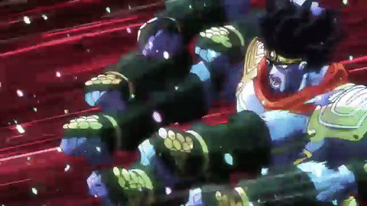
Características técnicas
Comportamentos

Slide 9

Características técnicas
Comportamentos

Slide 10
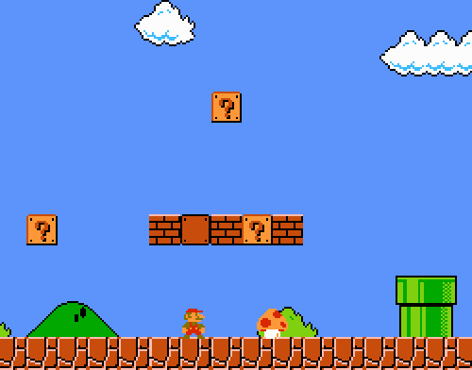
Características técnicas
Comportamentos

Slide 11

Características técnicas
Retorno
Oferecer aos jogadores mais uma opção de party-game.
Ter uma média “Muito Positiva” nas análise da Steam.

Slide 12

Características técnicas
Experiência: O jogo oferece uma boa dinâmica de grupo onde os amigos poderão fazer disputas e se divertir enquanto jogam.

Slide 13
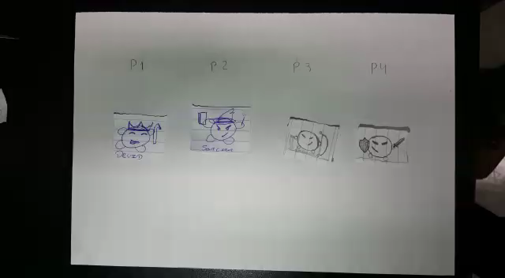
Características técnicas
Mecânicas

Slide 14

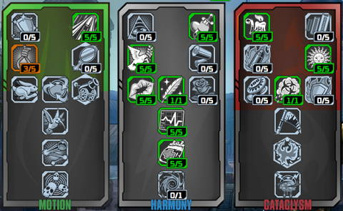
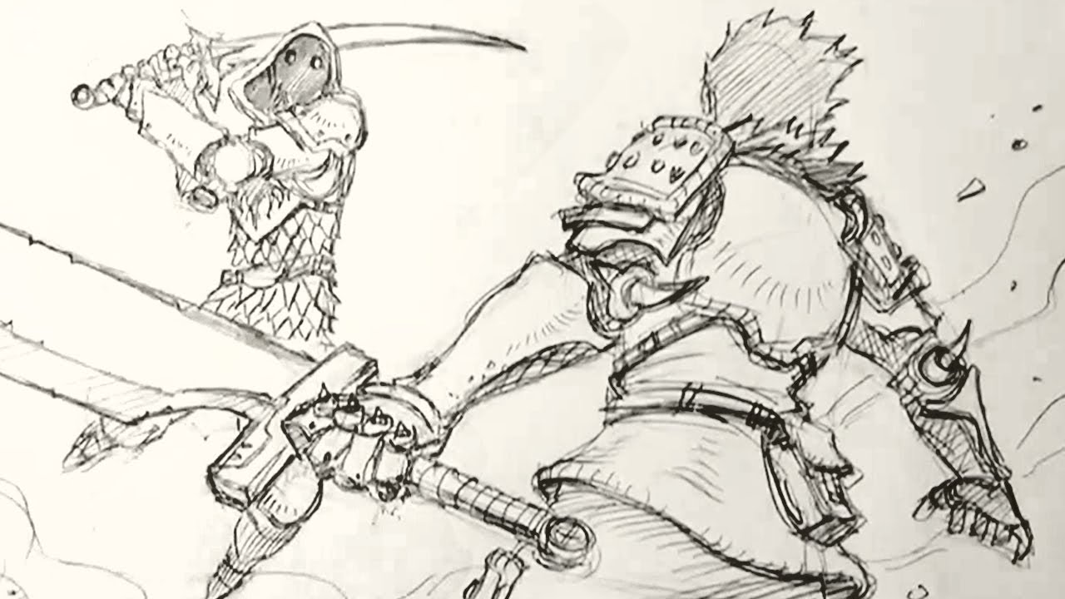
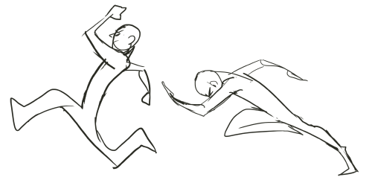
Características técnicas
Dinâmicas

Slide 15

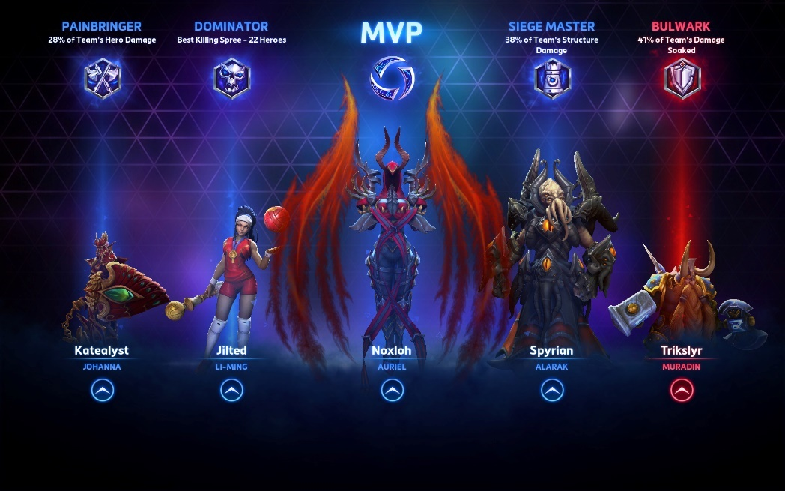
Características técnicas
Componentes

Slide 16


Características técnicas
Plataformas

Slide 17



Características técnicas
Custos

Slide 18
Equipe
Filipe Leite
Gustavo da Silva
Iago Lacerda
Marco Thulio Lopes
Michael Teles
Thales Muniz

